Slide 1

PROMJENE U STRUKOVNOM OBRAZOVANJU – NOVI STRUKOVNI KURIKULI
PROGRAMI OBRAZOVANJA/STRUKOVNI KURIKULUMI POSTAJU STRUKOVNI KURIKULI

Slide 2


Ovogodišnje osmaše, koji iduću školsku godinu 2025./2026. planiraju upisati srednje strukovne škole, očekuju velike promjene zbog reforme strukovnog obrazovanja. Modularna nastava trebala bi zamijeniti dosadašnji, tradicionalni način izvođenja nastave. Umjesto nekih predmeta uvode se moduli, što znači da je i način poučavanja drugačiji.
2

Slide 3
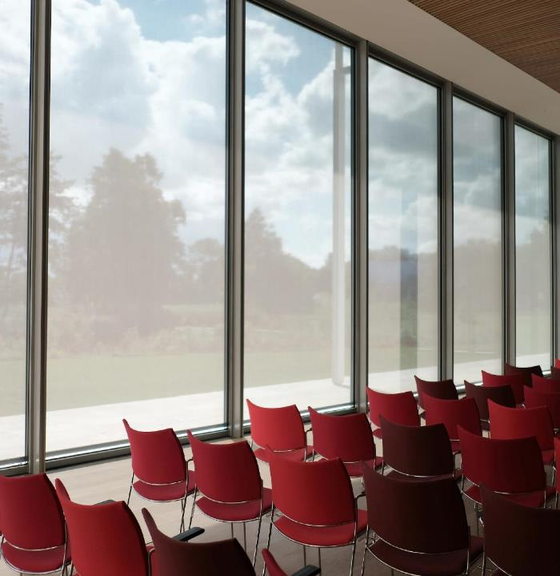
UČENIK DONOSI ODLUKU O ODABIRU BUDUĆE KVALIFIKACIJE
1

Slide 4

PROMJENE U POMOĆNIM ZANIMANJIMA: POSEBNI KURIKULI
Nove strukovne kvalifikacije koje zamjenjuju dosadašnja zanimanja u našoj okolici

Slide 5
PRIJE | SADA
Pomoćni konobar | POSEBNI KURIKUL ZA STJECANJE KVALIFIKACIJE POMOĆNI KONOBAR/POMOĆNA KONOBARICA
Pomoćni kuhar i slastičar | POSEBNI KURIKUL ZA STJECANJE KVALIFIKACIJE POMOĆNI KUHAR/POMOĆNA KUHARICA
Pomoćni vrtlar | POSEBNI KURIKUL ZA STJECANJE KVALIFIKACIJE POMOĆNI VRTLAR/POMOĆNA VRTLARICA
Proizvođač i monter PVC i aluminijske stolarije | POSEBNI KURIKUL ZA STJECANJE KVALIFIKACIJE POMOĆNI PROIZVOĐAČ I MONTER PVC I ALU STOLARIJE/POMOĆNA PROIZVOĐAČICA I I MONTERKA PVC I ALU STOLARIJE

Slide 6
PROMJENE U ZANIMANJIMA: STRUKOVNI KURIKULI
Nove strukovne kvalifikacije koje zamjenjuju dosadašnja zanimanja u našoj okolici

Slide 7
PRIJE | SADA
Pekar | PEKAR-SLASTIČAR/PEKARICA-SLASTIČARKA
Autolimar Autolakirer | SERVISER KAROSERIJE MOTORNIH VOZILA/SERVISERKA KAROSERIJE MOTORNIH VOZILA
CNC operater Bravar Itd. | OPERATER ZA STROJNE OBRADE/OPERATERKA ZA STROJNE OBRADE
Zavarivač/Zavarivačica (2 godine) | ZAVARIVAČ/ZAVARIVAČICA (3 godine)

Slide 8
PRIJE | SADA
Proizvođač i monter PVC i aluminijske stolarije Limar Itd. | IZRAĐIVAČ-MONTER STROJARSKIH KONSTRUKCIJA/IZRAĐIVAČICA-MONTERKA STROJARSKIH KONSTRUKCIJA
Automehaničar Autoelektričar | AUTOMEHATRONIČAR/AUTOMEHATRONIČARKA
Instalater kućnih instalacija Instalater grijanja i klimatizacije Vodoinstalater Plinoinstalater Itd. | MONTER STROJARSKIH INSTALACIJA/MONTERKA STROJARSKIH INSTALACIJA
Strojarski računalni tehničar Itd. | TEHNIČAR U STROJARSTVU/TEHNIČARKA U STROJARSTVU

Slide 9
PRIJE | SADA
Elektroničar-mehaničar Itd. | ELEKTRONIČAR/ELEKTRONIČARKA
Elektrotehničar | TEHNIČAR ZA ELEKTRONIKU I KOMUNIKACIJE/TEHNIČARKA ZA ELEKTRONIKU I KOMUNIKACIJE ILI TEHNIČAR ZA ELEKTRIČNE STROJEVE I ELEKTROENERGETIKU/TEHNIČARKA ZA ELEKTRIČNE STROJEVE I ELEKTROENERGETIKU
Tesar | MONTER DRVENIH KONSTRUKCIJA I KROVOVA/MONTERKA DRVENIH KONSTRUKCIJA I KROVOVA
Zidar | GRAĐEVINSKI RADNIK U ZGRADARSTVU/GRAĐEVINSKA RADNICA U ZGRADARSTVU

Slide 10
PRIJE | SADA
Ekonomist | REFERENT ZA POSLOVNU EKONOMIJU/REFERENTICA ZA POSLOVNU EKONOMIJU
Turističko-hotelijerski komercijalist | TEHNIČAR ZA UGOSTITELJSTVO/TEHNIČARKA ZA UGOSTITELJSTVO
Hotelijersko-turistički tehničar | TURISTIČKI TEHNIČAR DESTINACIJE
Upravni referent Itd. | UPRAVNO-POSLOVNI REFERENT/UPRAVNO-POSLOVNA REFERENTICA

Slide 11
PRIJE | SADA
Pekar | PEKAR-SLASTIČAR
Kozmetičar Pediker | KOZMETIČAR/KOZMETIČARKA
Bravar Itd. | OPERATER ZA STROJNE OBRADE/OPERATERKA ZA STROJNE OBRADE

Slide 12
PRIJE | SADA
Vrtlar | UZGAJIVAČ CVIJEĆA/UZGAJIVAČICA CVIJEĆA
Poljoprivredni tehničar-fitofarmaceut | FITOMEDICINSKI TEHNIČAR/FITOMEDICINSKA TEHNIČARKA
Krojač | MODNI KROJAČ/MODNA KROJAČICA
Web dizajner | TEHNIČAR ZA RAZVOJ I DIZAJN WEB SUČELJA/TEHNIČARKA ZA RAZVOJ I DIZAJN WEB SUČELJA

Slide 13
PRIJE | SADA
Tehničar za električne strojeve s primijenjenim računalstvom | TEHNIČAR ZA ELEKTRIČNE STROJEVE I ELEKTROENERGETIKU/TEHNIČARKA ZA ELEKTRIČNE STROJEVE I ELEKTROENERGETIKU
Ličilac-soboslikar | SOBOSLIKAR LIČILAC DEKORATER/SOBOSLIKARICA LIČITELJICA DEKORATERKA
Monter suhe gradnje | GRAĐEVINSKI RADNIK U ODRŽIVOJ GRADNJI/GRAĐEVINSKA RADNICA U ODRŽIVOJ GRADNJI

